Slide 1



Observabilidad y Monitoreo de The Store
Métricas
Logs
Grafana · Prometheus · Loki · Tempo
Trazas
Grupo 5
Juan Bautista Albertoni Salini · Santiago Devesa · Junior Rambau
Redes de Información (72.20) · 2.º cuatrimestre 2026
Notes:
Presentación del grupo y del tema: observabilidad y monitoreo de servicios con el stack de Grafana sobre The Store.

Slide 2

Hoy cada dato vive aislado en su contenedor
Métricas
Logs
Trazas
Dicen qué falla
pero no su causa raíz
Dicen por qué falló una función
pero sin el contexto del flujo
Dirían dónde se originó
pero hoy están deshabilitadas
Ante un incidente: revisar los logs pod por pod y sincronizar horarios a mano. Las fallas silenciosas y la lentitud pasan desapercibidas.
Notes:
Problemática: The Store tiene métricas, logs y trazas potenciales, pero cada uno aislado en cada contenedor. Métricas = qué, logs = por qué, trazas = dónde.

Slide 3



Una sola pantalla con los tres pilares
0
100 %
líneas de código modificadas
herramientas open source
Mínimamente invasiva
Correlacionada
Proactiva
La telemetría se activa con variables de entorno en los manifiestos
De una métrica a la traza y de la traza a sus logs, en la misma interfaz
Alertas automáticas que llegan al canal de Discord del equipo
Notes:
Diseño de la solución: observabilidad unificada, sin tocar código ni sumar herramientas pagas.

Slide 4




Tecnologías y responsabilidades
OpenTelemetry
Grafana Tempo
Prometheus
Instrumentación ya presente en los servicios: se activa por variables de entorno
Recibe y almacena las trazas por OTLP/HTTP (:4318)
Scrapea las métricas de los servicios y del clúster cada 15 s (pull)
Promtail
Grafana Loki
Grafana
DaemonSet que lee el stdout de los pods en /var/log/pods
Almacena los logs y los consulta por etiquetas (app, pod…)
Tableros, correlación traza → logs y alertas hacia Discord
Notes:
Cada componente con su responsabilidad. Colores: violeta trazas, naranja métricas, verde logs, azul visualización. Todo instalado con Helm en el namespace observability.

Slide 5
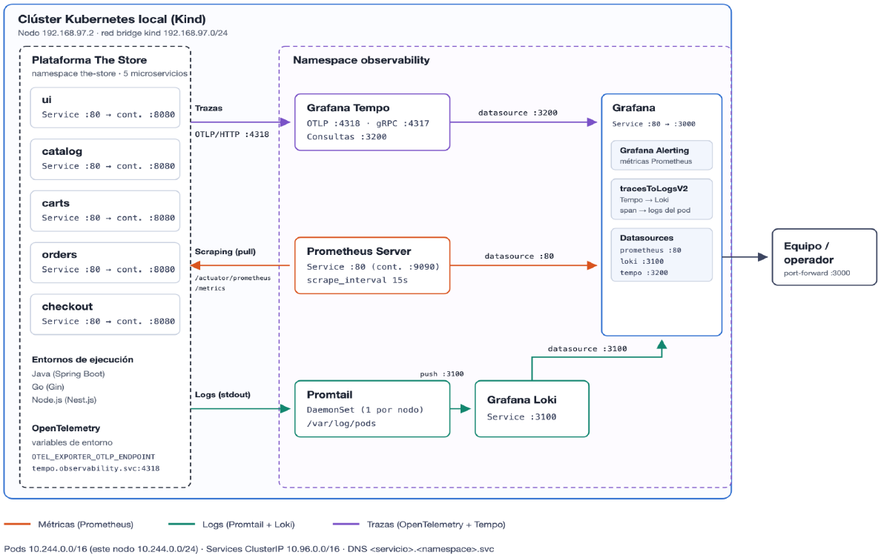
Arquitectura
Notes:
Namespace the-store con los 5 microservicios y namespace observability desplegado con Helm. Trazas por OTLP/HTTP a Tempo, métricas por scraping pull, logs del stdout vía Promtail a Loki. Grafana consume los tres como datasources.

Slide 6
Configuración clave: todo declarativo
Activar trazas
Scraping de métricas
Traza → logs
dist/kubernetes.yaml
values/prometheus.yaml
values/grafana.yaml
env:
OTEL_SDK_DISABLED: "false"
OTEL_SERVICE_NAME: carts
OTEL_EXPORTER_OTLP_ENDPOINT:
http://tempo.observability
.svc:4318
- job_name: the-store-spring
metrics_path:
/actuator/prometheus
scrape_interval: 15s
targets:
[carts, orders, ui]
tracesToLogsV2:
datasourceUid: loki
tags:
- key: service.name
value: app
spanStartTimeShift: -10s
Notes:
Muy por arriba: las trazas se activan con variables de entorno (sin recompilar), Prometheus scrapea endpoints que ya existían y tracesToLogsV2 mapea service.name de Tempo a la etiqueta app de Loki. Nada se configura a mano en la interfaz.

Slide 7
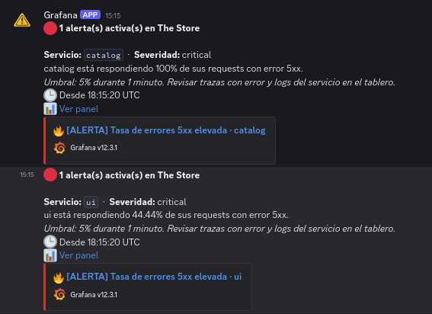

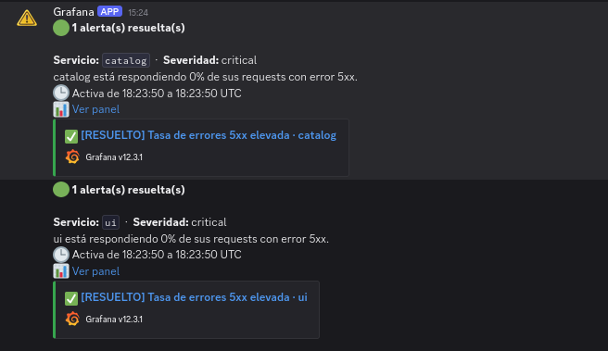



Alertas proactivas: Grafana Alerting → Discord
Servicio caído
up == 0
Errores 5xx
> 2 % de las respuestas
Latencia elevada
promedio > 0.5s
CPU saturada
throttling > 25 %
Contenedor reiniciándose
algún reinicio en 5 min
Configurable
Notes:
Extra mile: contact point de Discord con plantilla propia. Grafana Alerting evalúa reglas sobre Prometheus; no se despliega Alertmanager.

Slide 8




Casos de uso · Demo en vivo
Tráfico
Caos
Detección
Diagnóstico
Resolución
usuarios simulados comprando
errores, latencia o CPU limitada
alerta en Grafana y Discord
métrica → traza → logs
chaos reset y aviso de resuelto
Notes:
Mecánica de la demo: ./observability.sh traffic genera compras, ./observability.sh chaos inyecta la falla con los endpoints existentes, vemos detección y diagnóstico, y chaos reset vuelve todo a la normalidad.

Slide 9

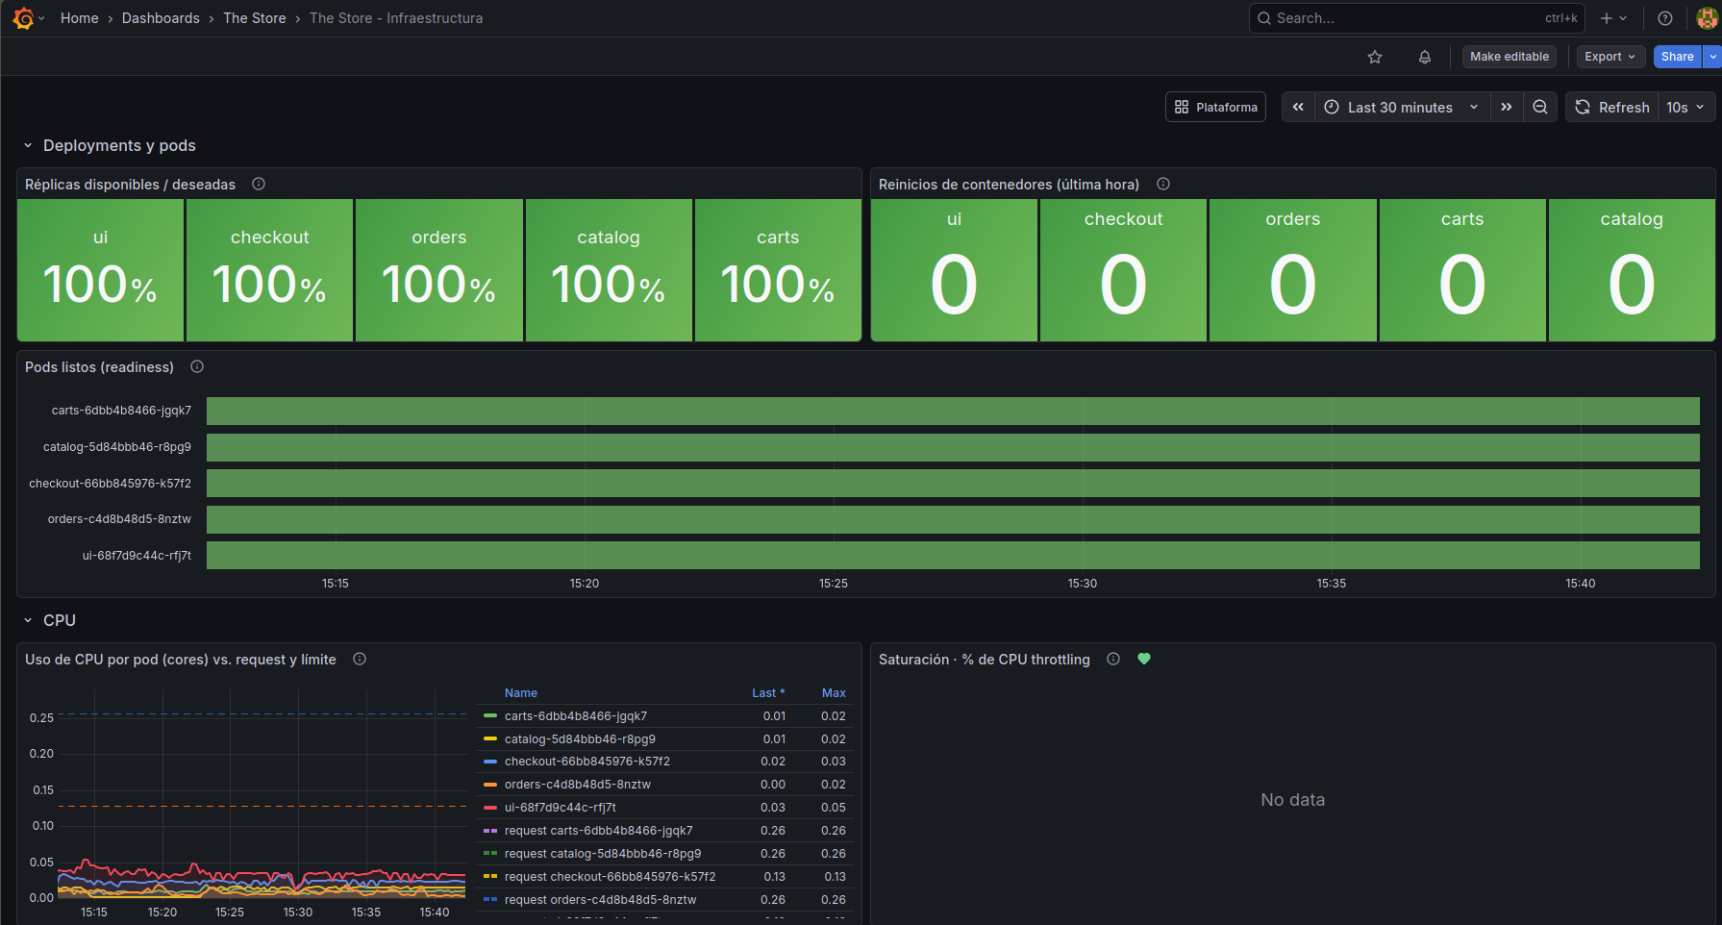
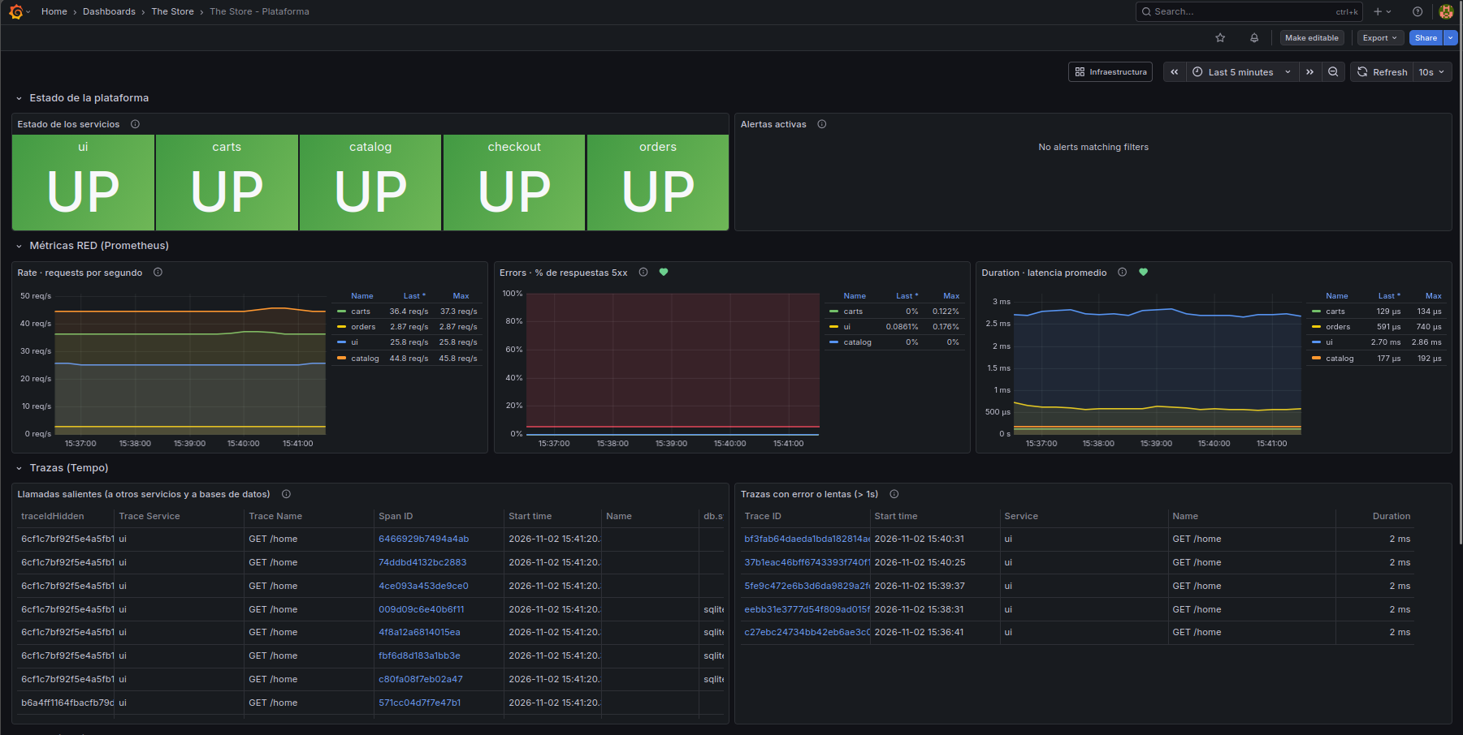
Vista única de la plataforma
ESCENARIO
El equipo necesita ver el estado de toda la plataforma sin saltar entre herramientas.
QUÉ BUSCAMOS MOSTRAR
En una pantalla: estado de los 5 servicios, métricas RED, llamadas entre servicios, logs con error y trazas lentas o con error.
Notes:
Caso 3.3.4. Escenario: El equipo necesita ver el estado de toda la plataforma sin saltar entre herramientas. Cómo: ./observability.sh traffic. Objetivo: En una pantalla: estado de los 5 servicios, métricas RED, llamadas entre servicios, logs con error y trazas lentas o con error.

Slide 10
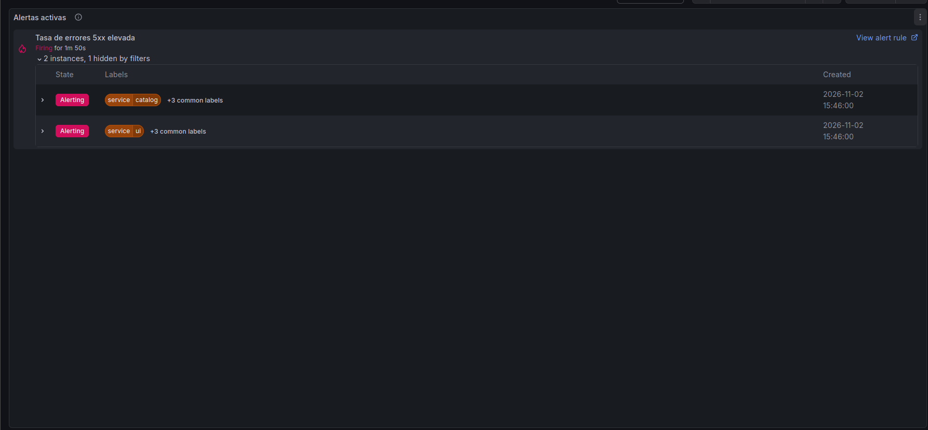
Degradación detectada por alerta
ESCENARIO
Un microservicio empieza a responder errores y compromete la disponibilidad.
CÓMO LO PROVOCAMOS
POST /chaos/status/500 (catalog)
QUÉ BUSCAMOS MOSTRAR
Bajo tiempo de detección y sin caídas silenciosas: la alerta se dispara sola y llega a Discord.
Notes:
Caso 3.3.1. Escenario: Un microservicio empieza a responder errores y compromete la disponibilidad. Cómo: POST /chaos/status/500 (catalog). Objetivo: Bajo tiempo de detección y sin caídas silenciosas: la alerta se dispara sola y llega a Discord.

Slide 11
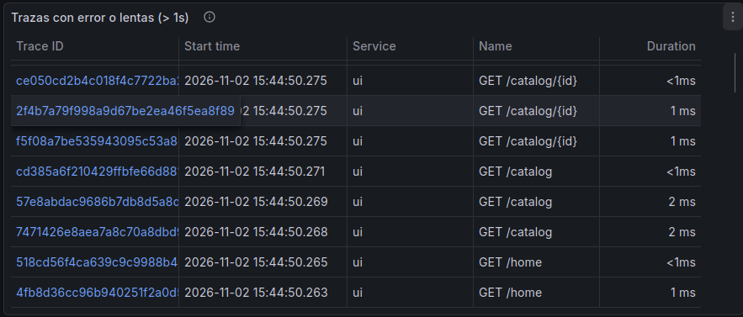
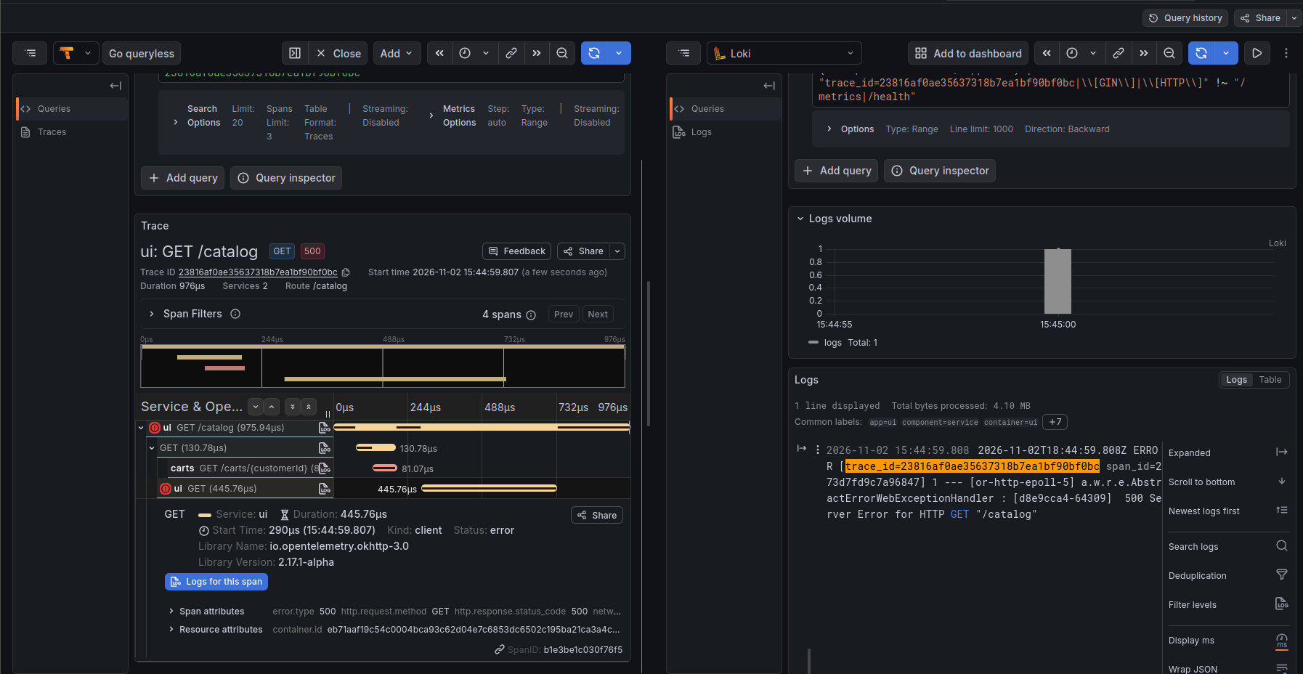
Causa raíz sin revisar pods
ESCENARIO
Falla una transacción y hay que leer los logs sin entrar pod por pod.
QUÉ BUSCAMOS MOSTRAR
Correlación automática traza → logs (tracesToLogsV2): del dónde al por qué con un click.
Notes:
Caso 3.3.3. Escenario: Falla una transacción y hay que leer los logs sin entrar pod por pod. Cómo: Misma falla → span con error → Logs. Objetivo: Correlación automática traza → logs (tracesToLogsV2): del dónde al por qué con un click.

Slide 12
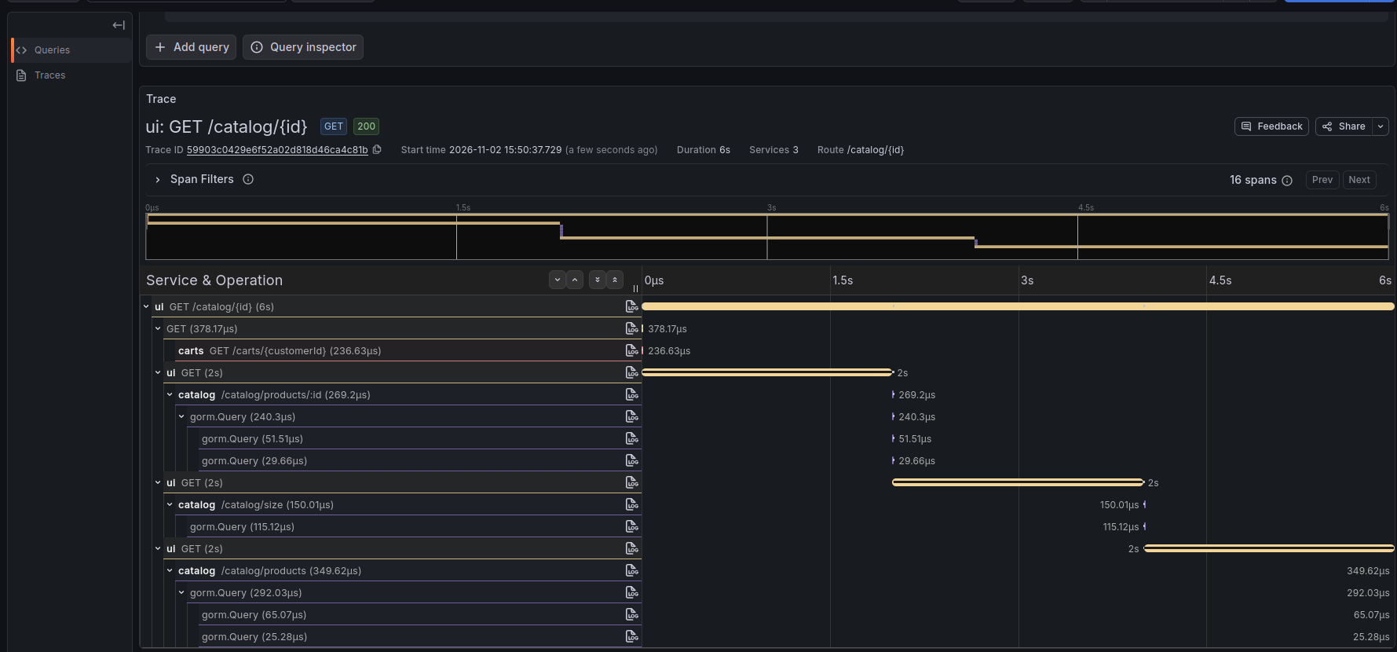
Identificación de cuellos de botella
ESCENARIO
El sitio responde lento y no se sabe qué componente genera la demora.
CÓMO LO PROVOCAMOS
POST /chaos/latency/2000 (catalog)
QUÉ BUSCAMOS MOSTRAR
Encontrar en segundos el span que concentra la demora: frontend, red, servicio o base de datos.
Notes:
Caso 3.3.2. Escenario: El sitio responde lento y no se sabe qué componente genera la demora. Cómo: POST /chaos/latency/2000 (catalog). Objetivo: Encontrar en segundos el span que concentra la demora: frontend, red, servicio o base de datos.

Slide 13
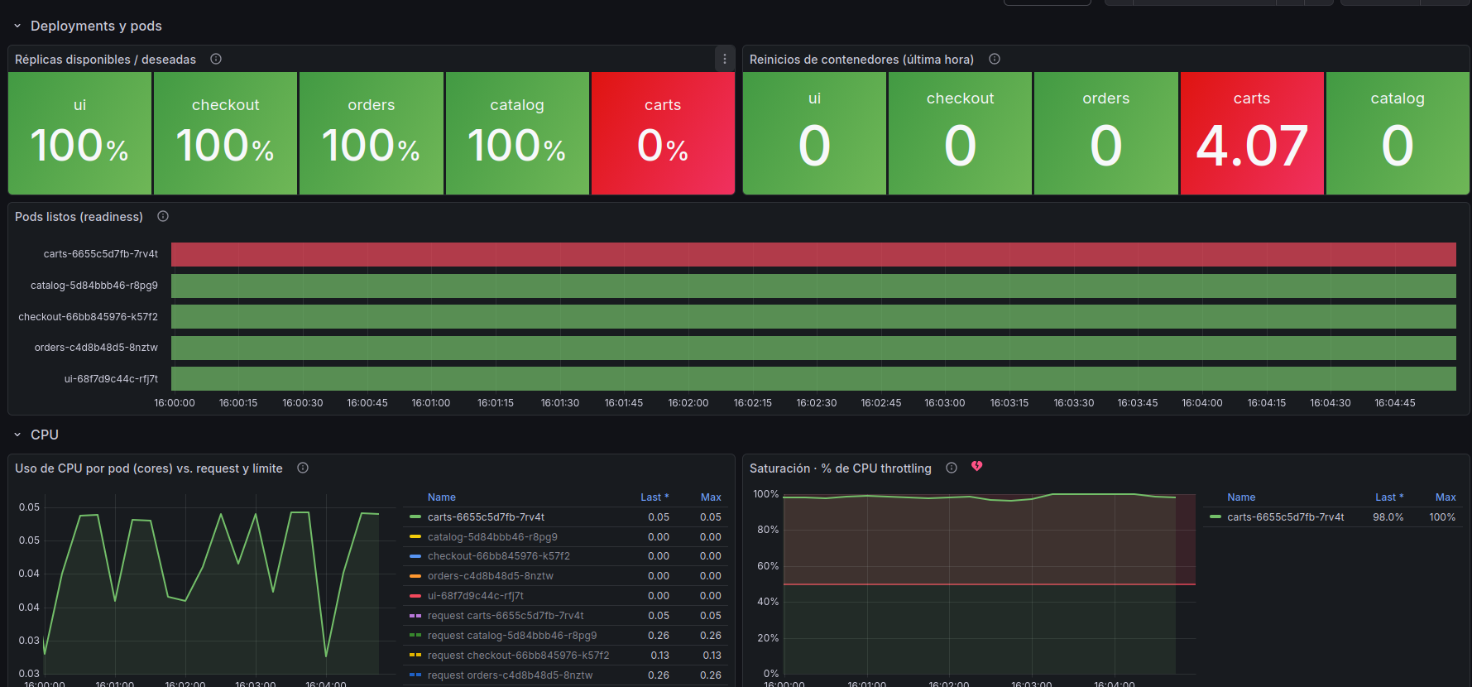
Incidente de infraestructura
ESCENARIO
Tiempos de respuesta elevados sin errores explícitos en los servicios.
CÓMO LO PROVOCAMOS
Limitar la CPU de carts a 50m (kubectl)
QUÉ BUSCAMOS MOSTRAR
Ver la saturación (throttling), los reinicios por liveness probe y su impacto en el tablero de infraestructura.
Notes:
Caso 3.3.5. Escenario: Tiempos de respuesta elevados sin errores explícitos en los servicios. Cómo: Limitar la CPU de carts a 50m (kubectl). Objetivo: Ver la saturación (throttling), los reinicios por liveness probe y su impacto en el tablero de infraestructura.

Slide 14
Alternativas consideradas
DESCARTADA
DESCARTADA
Zabbix
Prometheus Alertmanager
Fuerte en infraestructura, pero solo métricas: habría que sumar herramientas para logs y trazas, e instalar agentes.
Un componente más para desplegar y operar, separado de los tableros.
ELEGIDA
ELEGIDA
Stack de Grafana
Grafana Alerting
Usa las métricas Prometheus que The Store ya expone y unifica los tres pilares en una interfaz.
Evalúa las reglas sobre Prometheus y notifica desde la misma interfaz: un componente menos.
Notes:
Alternativas de la pre-entrega: Zabbix frente al stack de Grafana, y Alertmanager frente a Grafana Alerting.
Mi idea con las diapos de los casos es mostrarla y saltar de una al panel, no hablarle tanto arriba a la diapo.

Slide 15
Uso de IA:
Armado de paneles visuales en función de las necesidades del negocio.
Armado de template de alertas (UI)
Relevamiento del código para entender la actualidad del proyecto
Scripts de apoyo y armado de yamls para las tecnologías (sintaxis)

Slide 16
¿Preguntas?
Grupo 5 · Albertoni Salini · Devesa · Rambau
Notes:
Cierre: qué / dónde / por qué en una sola herramienta. Abrir a preguntas.

